Slide 1
ТЕМА 4.
Функціональні відношення

Slide 2

§1 Основні визначення
Відношення R (R⊂A×B) називають функціональним, якщо для кожного x∈A переріз R по х містить не більше одного елемента y∈B (або один або жодного!).
У цьому випадку говорять, що відношення R діє з множини A у множину B і часто використовують позначення R: A→B .
Також використовується позначення функціональної залежності малими латинським буквами f:A→B або y=f(x), а відношення f називають функцією.
Функція f може бути задана не на всій множені А, а тільки на деякій її частині D⊂A. В цьому випадку множину D(f) називають областю визначення функції f або dom f (domain — «область»):
Підмножину Іm⊂B називають областю значень функції f (Іmage – «зображення чи образ»:

Slide 3
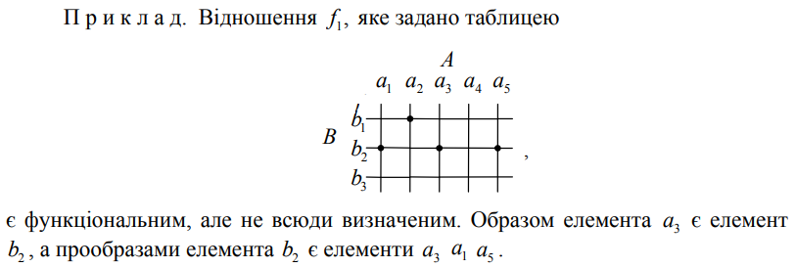
Елемент b=f(a), де a∈D, називають образом елемента a, а сам елемент a − прообразом елемента b. Якщо D=A , то функція f називається всюди визначеною на А. У цьому разі Dom f = A.

Slide 4
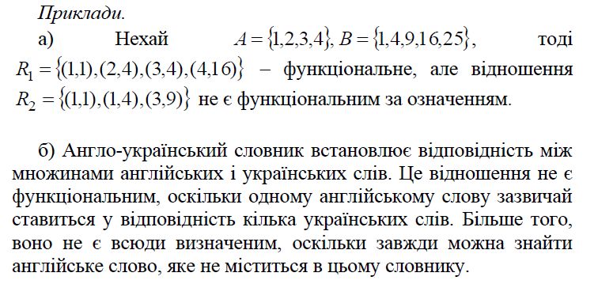

Slide 5
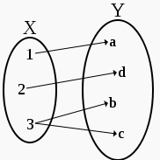

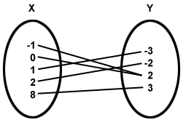
Відношення,
але не функція
Відношення і
функція

Slide 6
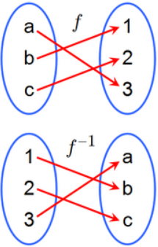
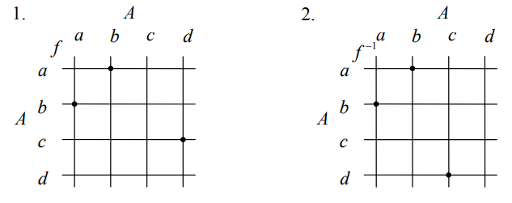

§2 Обернене функціональне відношення
Якщо обернене відношення R⁻¹⊂B×A також є функціональним відношенням, то це відношення визначає деяку функцію, яку
будемо називати оберненою до f функцією і позначати
f ⁻¹:B → A або f(a)=b ⇔ f ⁻¹(b)=a.

Slide 7
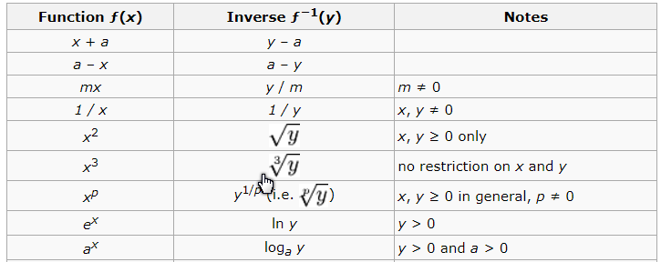
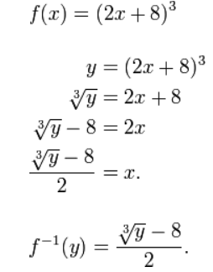
Якщо функція задана формулою
y=f(x),
то для знаходження оберненої
функції потрібно розв’язати
рівняння f(x)=y відносно х,
а потім поміняти місцями х і у.

Slide 8
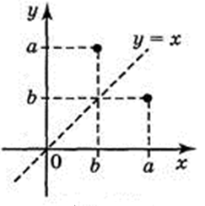
Графіки даної функції і оберненої до даної симетричні відносно прямої у = х.
Якщо точка (а; b) належить графіку даної функції, то точка (b; а)належить графіку оберненої функції, а ці дві точки симетричні відносно прямої у = х.
Якщо функція у=f(x) зростає (спадає) на деякому проміжку, то вона оборотна. Обернена функція до даної, визначена області значень функції у=f(x), і також є зростаючою (спадною).
Функція, яка набуває кожного свого значення в єдиній точці області визначення, називається оборотною, наприклад
функція у = 2х+1 — оборотна, а функція
у = х² (визначена на всій числовій осі) не є оборотною.

Slide 9
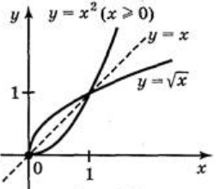
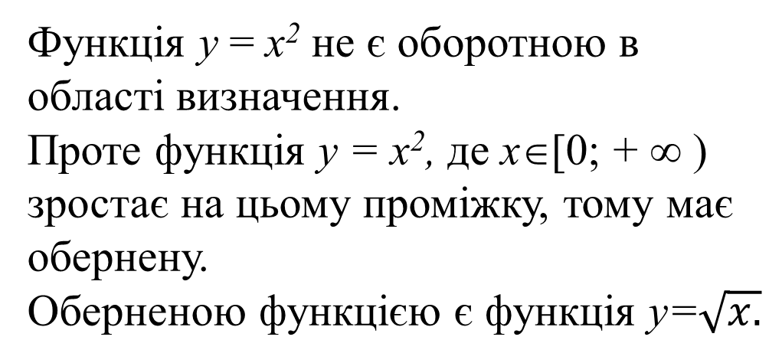
Якщо рівняння f(x)=y відносно х має більше ніж один корінь, то функція y=f(x) не має оберненої функції.
Тригонометричні функції y=cos x, y=sin x, не є монотонними у всій області їх визначення. Тому для утворення обернених функцій виділяють інтервали монотонності.
Функція у = х² не є оборотною в області визначення.
Проте функція у = х², де х∈[0; + ∞ ) зростає на цьому проміжку, тому має обернену.
Оберненою функцією є функціяу=$\sqrt{x.}$

Slide 10
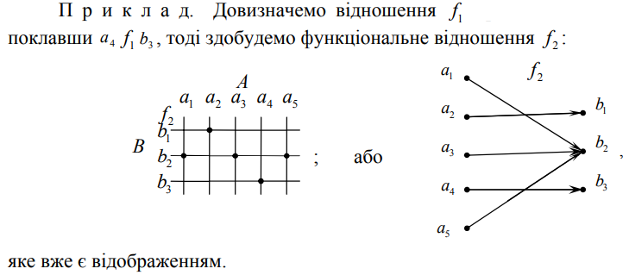
§3 Відображення
Якщо відношення водночас є функціональним та всюди визначеним на множені А, то воно називається відображенням множини А у множину B: f:А→В.
При стрілочному зображенні відображення f з кожної точки повинна виходити лише одна стрілка.

Slide 11
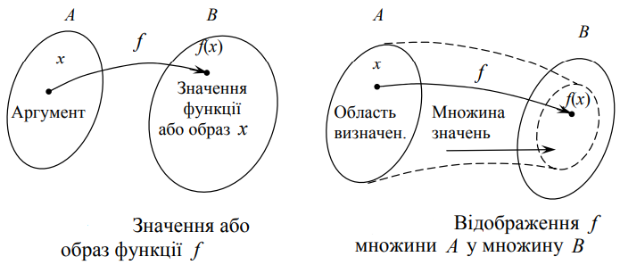
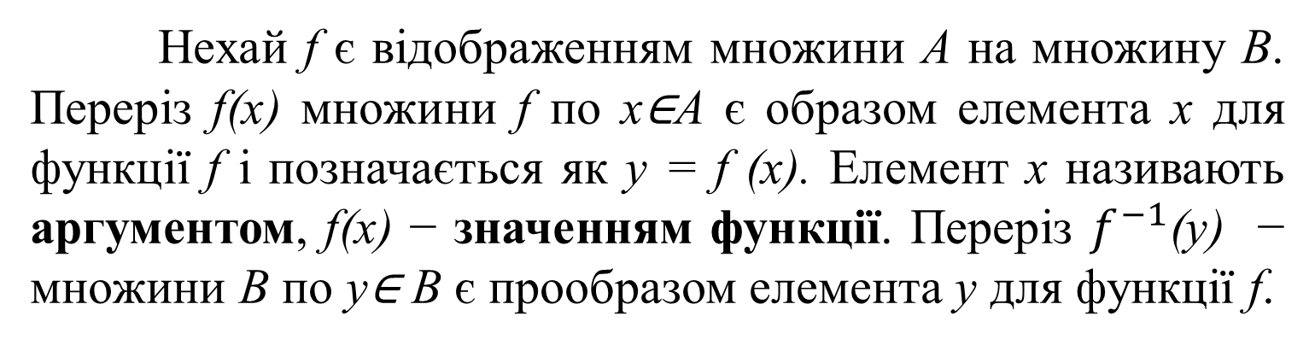
Нехай fє відображенням множини А на множину В. Переріз f(x) множини fпо x∈Aє образом елемента xдля функції fі позначається як у = f (x). Елемент х називають аргументом, f(x) − значенням функції. Переріз$f^{−1}$(y) − множини В по у∈ B є прообразом елемента у для функції f.

Slide 12
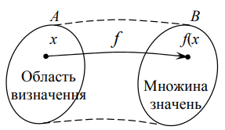

§4 Типи відображень
Відображення f називається сюр’єктивним, або просто сюр’єкцією, якщо область значень f збігається з усією множиною В або f(A)=B, тобто якщо кожний елемент з множини В є образом хоча б одного елемента з множини А.
Тобто, f : А → В, ∀b∈B ∃a∈A : b=f(a).

Slide 13
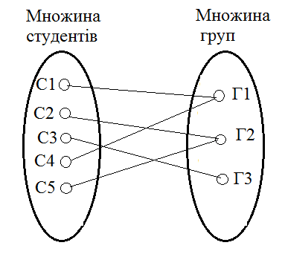
Приклади:
1. Відповідність між множиною всіх студентів університету і множиною груп. Це відношення сюр’єктивне, оскільки кожній групі відповідає хоча б один студент.

Slide 14
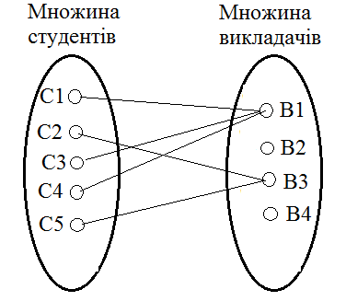
2. Відповідність між множиною студентів 2 курсу університету і множиною викладачів. Це відношення не сюр’єктивне, оскільки на другому курсі викладають не всі викладачі.

Slide 15
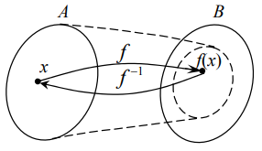
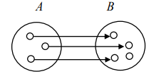
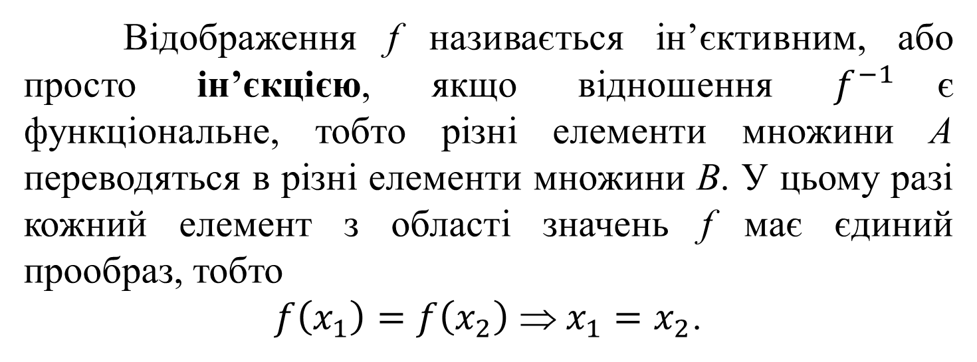
Відображення fназивається ін’єктивним, або просто ін’єкцією, якщо відношення $f^{−1}$є функціональне, тобто різні елементи множини А переводяться в різні елементи множини В. У цьому разі кожний елемент з області значень fмає єдиний прообраз, тобто
$f\left(x_{1}\right)=f\left(x_{2}\right)$$ x_{1}=x_{2}$.

Slide 16
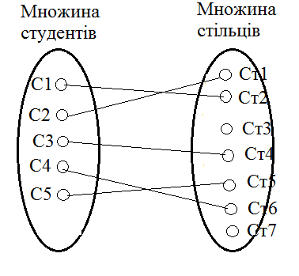
Приклади:
1. Відповідність між множиною студентів і стільців в аудиторії. Це відношення ін’єктивне, оскільки різні студенти сидять на різних стільцях.

Slide 17
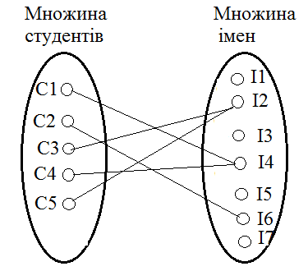
2. Відображення множини студентів університету на множину імен. Це відношення не ін’єктивне, оскільки є студенти з однаковими іменами.

Slide 18
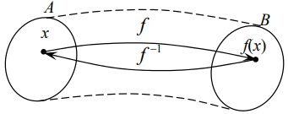
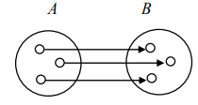
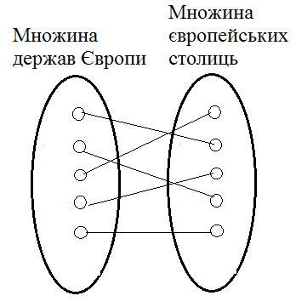
Відображення називається взаємнооднозначним, або бієктивним, або просто бієкцією, якщо воно є сюр’єктивне й ін’єктивне, інакше кажучи, якщо обернене відношення є відображенням.
Список студентів в журналі (номер→прізвище)
Нумерація сторінок в книзі (сторінка →номер)

Slide 19
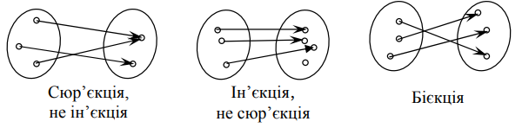
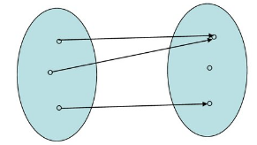
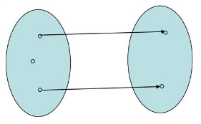
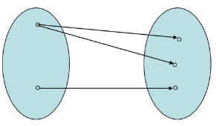
Приклади відношень
Не ін’єкція,
не сюр’єкція
Не відображення
Не відображення

Slide 20
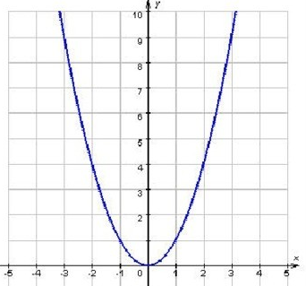
Визначити множини на яких відображення є бієкцією.
а) R→R Не ін’єкція, не сюр’єкція (не використовуються від'ємні значення у, і для двох різних х одне значення у);
б) R→[0;+∞) Не ін’єкція, сюр’єкція (використовуються всі значення х та у, і для двох різних х одне значення у);
в) [0;+∞) → [0;+∞) Ін’єкція, сюр’єкція – бієкція (для кожного х одне значення у)

